Slide 2
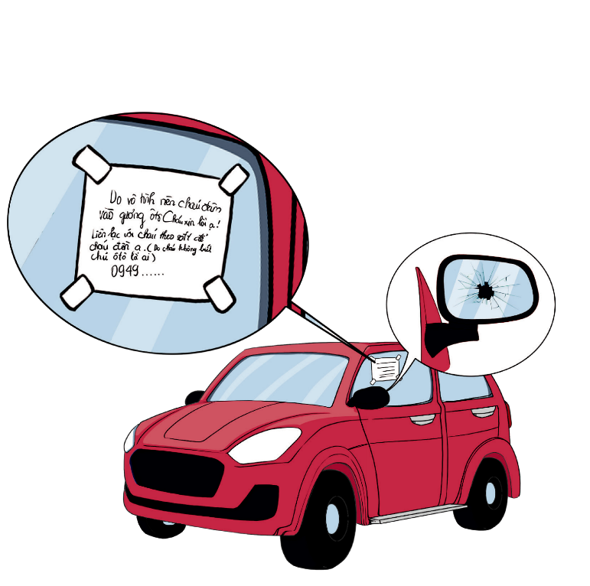
KHỞI ĐỘNG
Em hãy đọc thông tin dưới đây và trả lời câu hỏi:
THÔNG TIN:
Một học sinh trung học ở Hải Phòng, sau khi vô ý làm vỡ gương ô tô đã để lại tờ giấy ghi số điệ̣n thoại kè̀m lời xin lỗ̃i chân thành:
“Do vô tình nên cháu đâm vào gương ô tô. Cháu xin lỗi ạ. Liên lạc với cháu theo số điệ̣n thoại để cháu đền ạ (do cháu không biết chủ ô tô là ai) 0949...”
Người chủ xe không những khống bắt đền mà còn đem câu chuyện đó kể cho con mình và chia sẻ với cộng đồng
Nêu suy nghĩ của em về việc làm của bạn học sinh trong thông tin trên.

Slide 3
BÀI 4
TÔN TRỌNG SỰ THẬT.

Slide 4
KHÁM PHÁ: Em hãy đọc câu chuyện và trả lời các câu hỏi dưới đây:
Một nhà thơ chân chính
Ngày xưa, ở vương quốc Dagestan có một ông vua rất bạo ngược. Khắp nơi truyền đi bài hát lên án thói hống hách, bạo tàn của nhà vua.
Rồi một ngày, bài hát lọt đến tai vua. Vị vua ra lệnh tìm cho được tác giả bài hát để xử tội. Truy tìm không ra, vị vua ra lệnh tống giam tất cả nhà thơ và nghệ̣ nhân hát rong cả nước.
Sau đó, nhà vua ra lệnh phải hát cho vua nghe một bài hát do chính mình sáng tác ca ngợi nhà vua. Tất cả đều cố gắng hoàn thành, riêng có ba nhà thơ kiên quyết không chịu hát. Họ bị tống giam vào ngục.
Ba tháng sau, vị vua giải ba người ra và cho thêm cơ hội. Một trong ba nhà thơ đã̃ hát ca ngợi vị vua, thế là được thả ra.
Giàn hỏa thiêu xuất hiện, một trong hai nhà thơ còn lại cất tiêng hát. Riêng người cuối cùng vẫn im lặng, vị vua ra lệnh: “Trói hắn và thiêu chết!”.
Cuối cùng, nhà thơ cung cất vang tiếng hát. Đó là lời hát phơi bày nỗi thống khổ củ̉a người dân, phê phán thói xấu của nhà vua... Tiếng hát vang lên, cả hoàng cung rung động cùng với ngọn lửa bừng bừng bốc cháy như giận dữ. Nhà vua bất ngờ thét lên: “Dập tắt lửa! Ta không thể mất nhà thơ chân chính độc nhất của đất nước này”.
1. Khi bị nhà vua bắt, các nhà thơ và nghệ nhân hát rong đã hành động như thế nào? Vì sao?
2. Việc chấp nhận cái chết của nhà thơ cuối cùng cho thấy ông là người như thế nào?
3. Theo em, thế nào là tôn trọng sự thật? Nêu một số biểu hiện của tôn trọng sự thật

Slide 5
Tôn trọng sự thật là suy nghĩ, nói và làm theo đúng sự thật, bảo vệ sự thật.
Biểu hiện của người tôn trọng sự thật là người sống ngay thẳng, thật thà, nhận lỗi khi có khuyết điểm
Tìm những việc làm thể hiện một người biết tôn trọng sự thật?

Slide 6
Ngày 12-5, anh Huỳnh Minh Trung - bí thư Huyện đoàn Giồng Riềng, tỉnh Kiên Giang - cho biết Huyện đoàn Giồng Riềng đang làm giấy khen và đề nghị lên cấp trên khen thưởng cho 3 em học sinh tiểu học trường Long Thạnh 1 vì đã có hành động đẹp, khi nhặt được của rơi đã giao cho công an trả lại người bị mất. Trưa ngày 12-5, trên đường đi học về 3 em học sinh gồm Danh Duy, Trần Hoàng Vinh (cùng học lớp 1) và em Thị Bé Hằng (học lớp 4) nhặt được 42 triệu đồng rơi trên đường. Cả 3 em nhanh chóng mang lại công an xã Long Thạnh trình báo. Qua xác minh, công an xã đã trao trả số tiền cho người đánh rơi là bà Đào Thị Lợi (ngụ ấp Năm Hải, xã Long Thạnh, huyện Giồng Riềng). Mọi người rất cảm kích với hành động đẹp của các em. Gia đình của cả 3 em đều thuộc diện khó khăn trong huyện

Slide 7
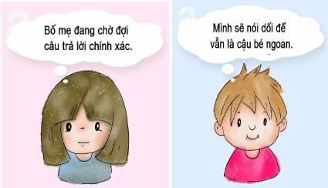

Slide 8
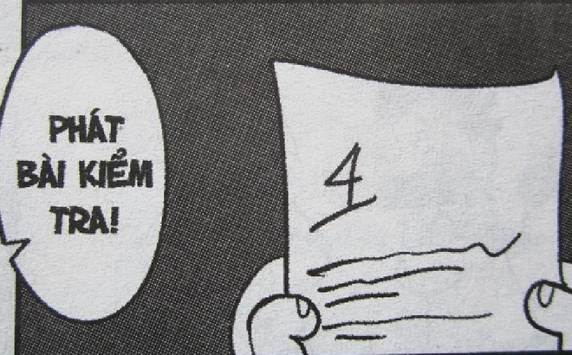

Slide 9
Khái niệm: Tôn trọng sự thật là suy nghĩ, nói và làm theo đúng sự thật, bảo vệ sự thật.
– Biểu hiện của người tôn trọng sự thật là người sống ngay thẳng, thật thà, nhận lỗi khi có khuyết điểm.
– Ý nghĩa: Tôn trọng sự thật là đức tính cần thiết, quý báu, giúp con người nâng cao phẩm giá bản thân, góp phần tạo ra các mối quan hệ xã hội tốt đẹp, được mọi người tin yêu, quý trọng.
– Rèn luyện: Để tôn trọng sự thật, chúng ta cần nhận thức đúng, có hành động và thái độ phù hợp với sự thật. Ngoài ra, còn phải bảo vệ sự thật, phản ứng với các hành vi thiếu tôn trọng sự thật, bóp méo sự thật.

Slide 10
Luyện tập
Em hãy đọ̣c tình huống và trả lời câu hỏi sau:
Tình huống 1: Lớp 6E là lớp cuối cùng nộp sản phẩm của phong trào kế hoạch nhỏ. Khi mang sản phẩm xuống khu tập trung phế liệu, nhìn danh sách các lớp đã nộp, Tú thấy lớp mình chỉ kém lớp 7C có 1kg. Cô Tổng phụ trách lại vừa đi ra ngoài. Tú nói với Huyền: “Hay là mình khai tăng lên 2kg để đượ̣c vị trí số 1”. Huyền kiên quyết phản đối và ghi đúng khối lượng sản phẩm của lớp mình.
Em đồng tình với ý kiến của bạn Tú hay bạn Huyền? Vì sao?
Tình huống 2: Nam chạy rất nhanh trong lớp vào giờ ra chơi và vô tình vung tay làm vỡ lọ hoa. Lúc này, chỉ có An nhìn thấy do các bạn khác đang chơi bên ngoài. Sợ bị phạt, Nam nói với An giấu kín chuyện, đừng nói cho ai biết.
1.Em có đồng tình với hành động của bạn Nam không? Vì sao?
2.Nếu là An, em sẽ làm gì?

Slide 11
Tì̀nh huống 3: Hà và mẹ đang đứng đợi xe buýt. Có một cụ già mù bán vé số lại gần và nói: “Chỉ có mười nghìn thôi, cô chú mua hộ tôi một tờ với!”. Một anh thanh niên gọi lại và mua cho cụ. Hà thấy anh thanh niên đó rút 6 tờ vé số nhưng chỉ đưa cụ già 50 nghìn đồng. Hà vội nói với anh thanh niên: “Anh có trả nhầm tiền cho cụ không ạ?”.
1. Nêu nhận xét của em về hành động của anh thanh niên.
2. Bày tỏ thái độ của em với hành động của bạn Hà.

Slide 12
MỖI NGÀY CUỘC SỐNG ĐI QUA
ĐỂ CÂY ĐẠO ĐỨC NỞ HOA TRONG LÒNG.
Em đọc bài kỹ
Trả lời câu hỏi trong sách giáo khoa nhé.
Học ghi nhớ

